Slide 1
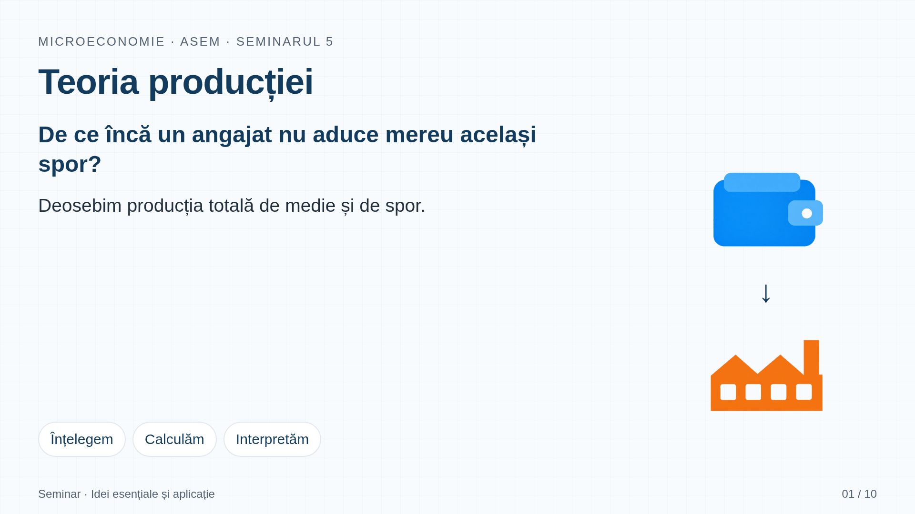
Notes:
Timp orientativ: 45 de secunde.
O firmă combină munca și echipamentele pentru a produce. Deosebim producția totală de media pe lucrător și de sporul adus de încă un lucrător. Explicăm apoi de ce o limită tehnică poate schimba alegerea firmei.
Întrebarea care ne conduce este aceasta: De ce încă un angajat nu aduce mereu același spor?
Nu urmărim să refacem întreaga lecție. Alegem mecanismul central al temei și îl folosim într-un singur exemplu. La final trecem la problemele seminarului. Invităm studenții să observe cine alege și ce restricție întâlnește.

Slide 2
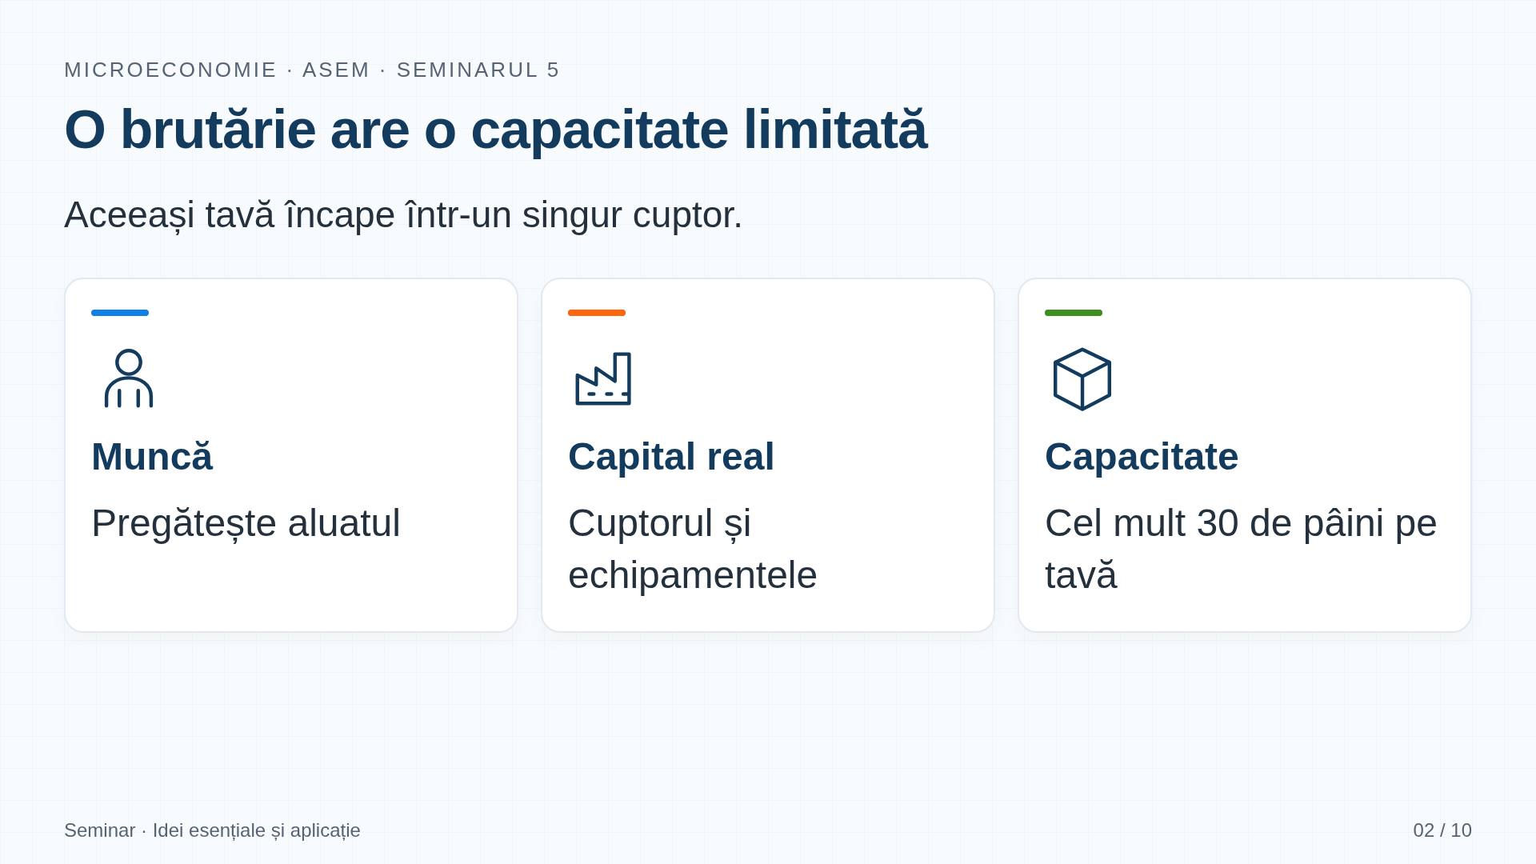
Notes:
Timp orientativ: 60 de secunde.
Ideea acestui moment este: O brutărie are o capacitate limitată.
O brutărie transformă ingrediente prin munca angajaților și folosirea cuptorului. Făina și apa intră în aluat. Electricitatea încălzește cuptorul. Munca include atât efort fizic cât și cunoștințe. Producția este procesul prin care resursele sunt combinate pentru bunuri și servicii utile.
Factorii tradiționali sunt natura și munca și capitalul real. Capitalul real cuprinde bunuri create anterior pentru a participa la producție. Tehnologia și informația și organizarea întreprinzătorului influențează folosirea lor. Banii finanțează procurarea utilajelor și plata angajaților. Nu coacem pâine folosind bani în locul cuptorului.
Pe schemă urmărim următoarea legătură: Muncă. Pregătește aluatul. Capital real. Cuptorul și echipamentele. Capacitate. Cel mult 30 de pâini pe tavă.

Slide 3
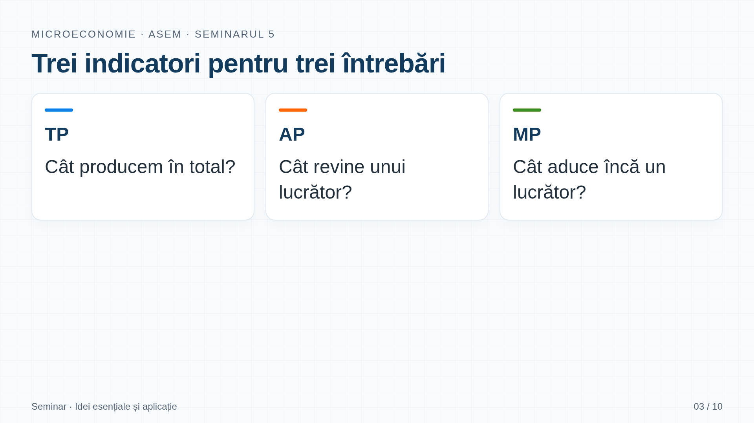
Notes:
Timp orientativ: 60 de secunde.
Ideea acestui moment este: Trei indicatori pentru trei întrebări.
Produsul total TP este întregul rezultat într-o perioadă. Produsul mediu AP împarte rezultatul la cantitatea unui factor. Produsul marginal MP măsoară sporul datorat unei unități suplimentare din factorul variabil cu celelalte condiții neschimbate.
Pe schemă urmărim următoarea legătură: TP. Cât producem în total?. AP. Cât revine unui lucrător?. MP. Cât aduce încă un lucrător?.
Facem o pauză scurtă și cerem reformularea ideii în cuvinte proprii. Dacă răspunsul amestecă două noțiuni revenim la diferența dintre ele înaintea formulei.

Slide 4
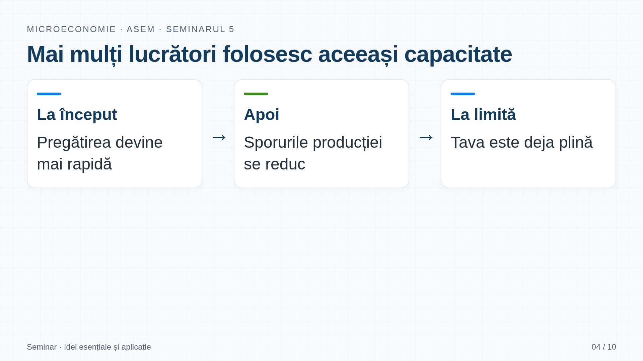
Notes:
Timp orientativ: 60 de secunde.
Ideea acestui moment este: Mai mulți lucrători folosesc aceeași capacitate.
La început specializarea sarcinilor poate mări sporul adus de un angajat. După un punct echipamentul fix și spațiul limitează avantajul suplimentar. Legea productivității marginale descrescânde privește această comparație cu cel puțin un factor fix și tehnologie neschimbată.
Un MP descrescător poate rămâne pozitiv. Atunci TP crește cu sporuri mai mici. La MP zero o unitate suplimentară nu schimbă TP. La MP negativ TP scade. Nu folosim cuvântul „descrescător” pentru a afirma automat că producția totală scade.
Citim mecanismul în această ordine: La început. Pregătirea devine mai rapidă. Apoi. Sporurile producției se reduc. La limită. Tava este deja plină.
Facem o pauză scurtă și cerem reformularea ideii în cuvinte proprii. Dacă răspunsul amestecă două noțiuni revenim la diferența dintre ele înaintea formulei.

Slide 5
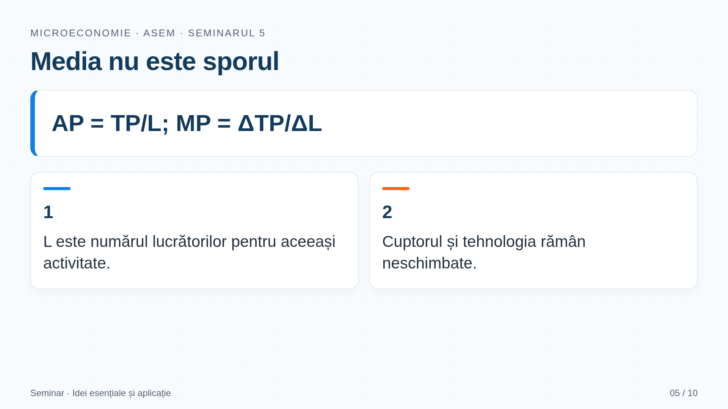
Notes:
Timp orientativ: 75 de secunde.
Ideea acestui moment este: Media nu este sporul.
Produsul total TP este întregul rezultat într-o perioadă. Produsul mediu AP împarte rezultatul la cantitatea unui factor. Produsul marginal MP măsoară sporul datorat unei unități suplimentare din factorul variabil cu celelalte condiții neschimbate.
Citim formula înainte de a introduce numerele. Precizăm ce măsoară fiecare simbol și folosim aceeași perioadă pentru toate mărimile. Separăm datele problemei de rezultatul pe care vrem să îl obținem.

Slide 6
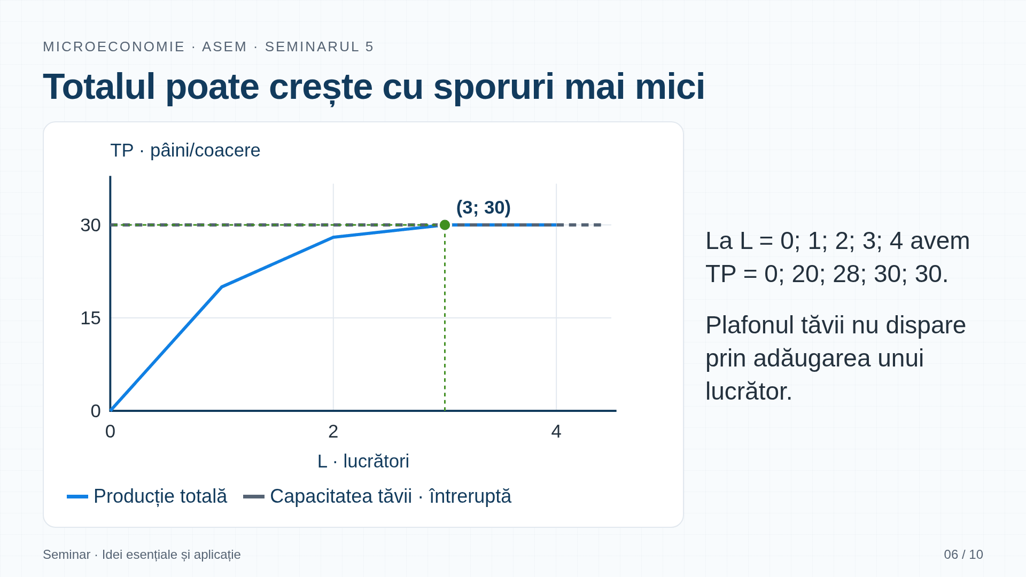
Notes:
Timp orientativ: 75 de secunde.
Ideea acestui moment este: Totalul poate crește cu sporuri mai mici.
AP crește dacă sporul adus de resursa suplimentară depășește media anterioară. AP scade dacă sporul este sub medie. În modelul continuu uzual MP intersectează AP la maximul AP. Într-un tabel cu salturi nu este necesară o egalitate exactă între valorile afișate.
În toate echipele păstrăm aceeași pregătire:30 de minute pentru amestecarea ingredientelor și frământarea aluatului. Dospirea înseamnă timpul în care aluatul crește. Dospirea și pregătirea pentru cuptor au aceeași durată între echipe. O coacere durează o oră iar cuptorul primește o singură tavă de cel mult 30 de pâini. Nu introducem o a doua tavă simultan pentru a explica sporul.
Începem cu axele și unitățile. Urmărim apoi liniile și punctul marcat. Graficul nu este o a doua problemă. El explică aceeași situație numerică pe care o vom calcula. Plafonul tăvii nu dispare prin adăugarea unui lucrător.

Slide 7
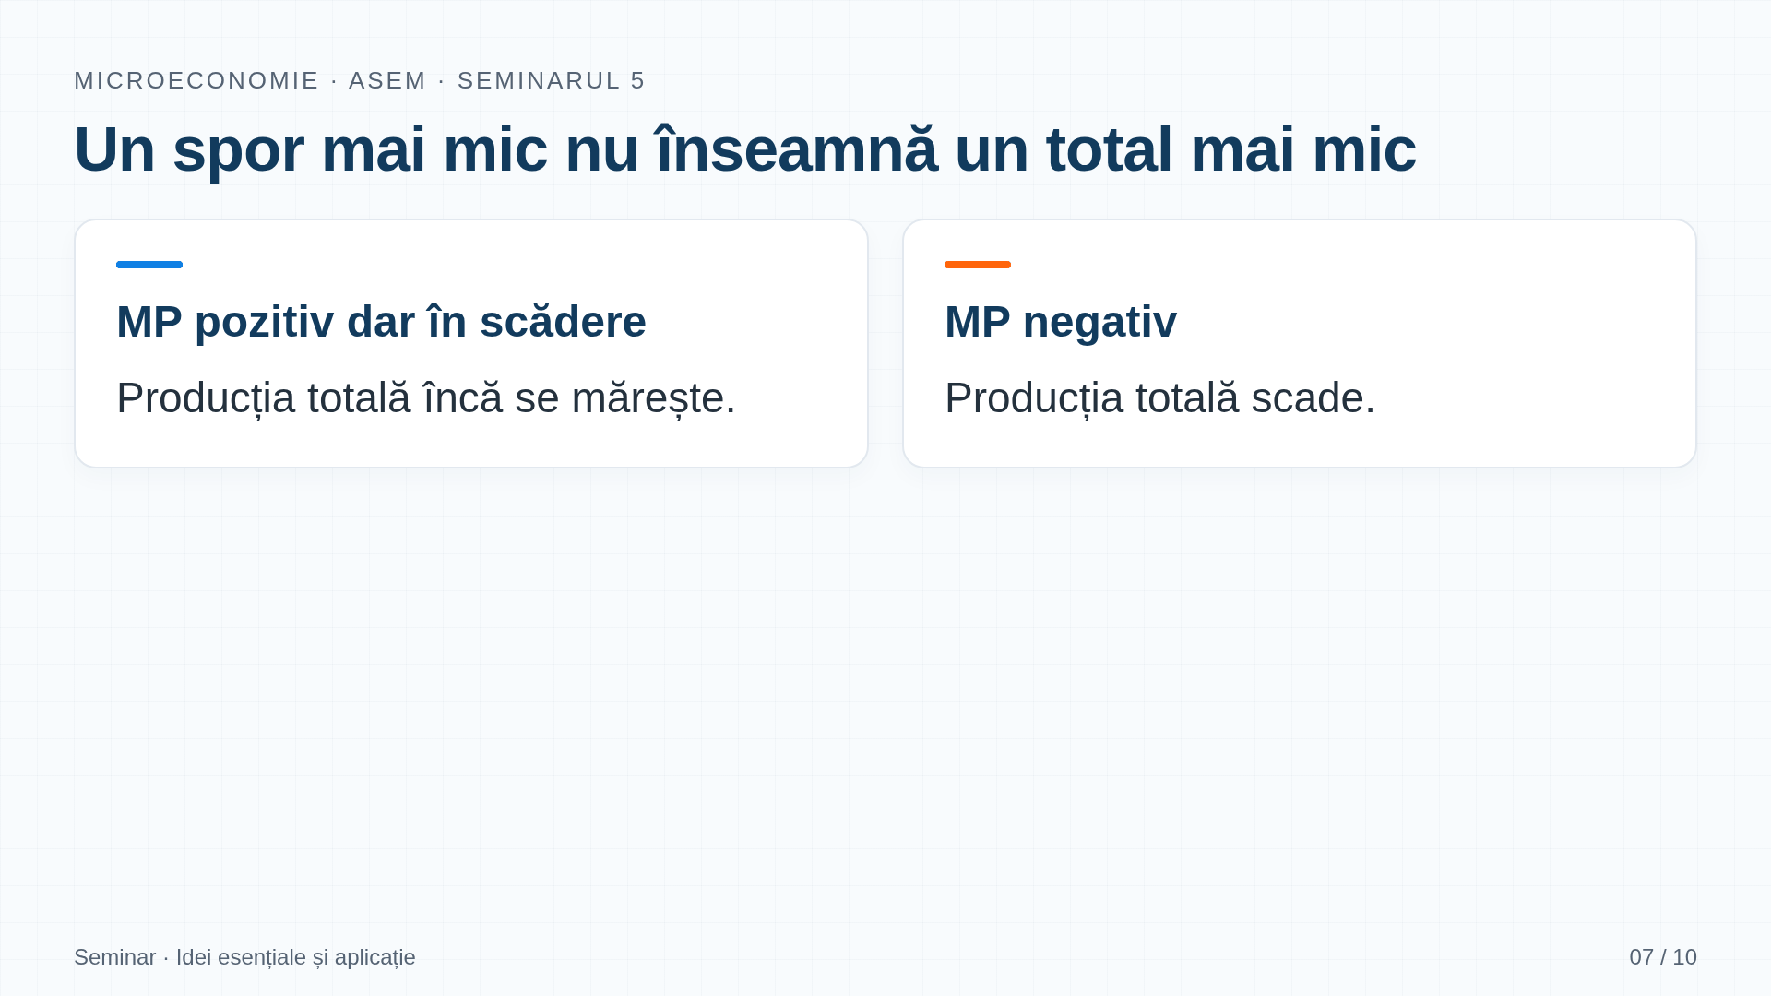
Notes:
Timp orientativ: 60 de secunde.
Ideea acestui moment este: Un spor mai mic nu înseamnă un total mai mic.
Randamentul unui factor și randamentul la scară sunt comparații diferite. Primul schimbă un factor în prezența altuia fix. Al doilea schimbă toți factorii. O firmă poate avea productivitate marginală descrescătoare pe termen scurt fără a avea automat randamente descrescătoare la scară.
Pe schemă urmărim următoarea legătură: MP pozitiv dar în scădere. Producția totală încă se mărește. MP negativ. Producția totală scade.
Verificare orală: Înseamnă MP mai mic că TP scade? Răspuns așteptat: Nu cât timp MP rămâne pozitiv.

Slide 8
Microeconomie · ASEM · Seminarul 5
Al treilea lucrător în brutărie
Cu 2 lucrători se obțin 28 de pâini. Cu 3 lucrători se obțin 30 de pâini. Folosim același cuptor și aceeași tavă pentru o coacere.
Cerințe
1. Calculați AP pentru 3 lucrători.
2. Calculați MP al celui de-al treilea lucrător.
Seminar · Idei esențiale și aplicație
08 / 10
Notes:
Timp orientativ: 90 de secunde.
Cu 2 lucrători se obțin 28 de pâini. Cu 3 lucrători se obțin 30 de pâini. Folosim același cuptor și aceeași tavă pentru o coacere.
Cerințele sunt: Calculați AP pentru 3 lucrători. Calculați MP al celui de-al treilea lucrător.
Le oferim studenților timp să scrie relația necesară și să identifice datele. Nu afișăm încă soluția. Îi rugăm să explice ce caută și de ce formula aleasă răspunde cerinței. Păstrăm aceeași perioadă și aceeași unitate pe parcursul calculului. Corectăm întâi alegerea relației și abia apoi operațiile aritmetice.

Slide 9
Microeconomie · ASEM · Seminarul 5
Media și sporul au rezultate diferite
Totalul
TP = 30 de pâini
Media
AP = 30/3 = 10 pâini pe lucrător
Sporul
MP = (30 − 28)/(3 − 2) = 2 pâini
Al treilea lucrător aduce două pâini suplimentare. Media echipei este zece.
Seminar · Idei esențiale și aplicație
09 / 10
Notes:
Timp orientativ: 90 de secunde.
Parcurgem soluția în ordinea cerințelor.
Totalul. TP = 30 de pâini.
Media. AP = 30/3 = 10 pâini pe lucrător.
Sporul. MP = (30 − 28)/(3 − 2) = 2 pâini.
Al treilea lucrător aduce două pâini suplimentare. Media echipei este zece.
Verificăm prin înlocuire în relațiile inițiale și explicăm semnul rezultatului. O valoare negativă nu este automat o eroare de calcul. Ea poate exprima o pierdere sau o reducere a indicatorului. Cerem unui student să spună rezultatul împreună cu unitatea și sensul economic.

Slide 10
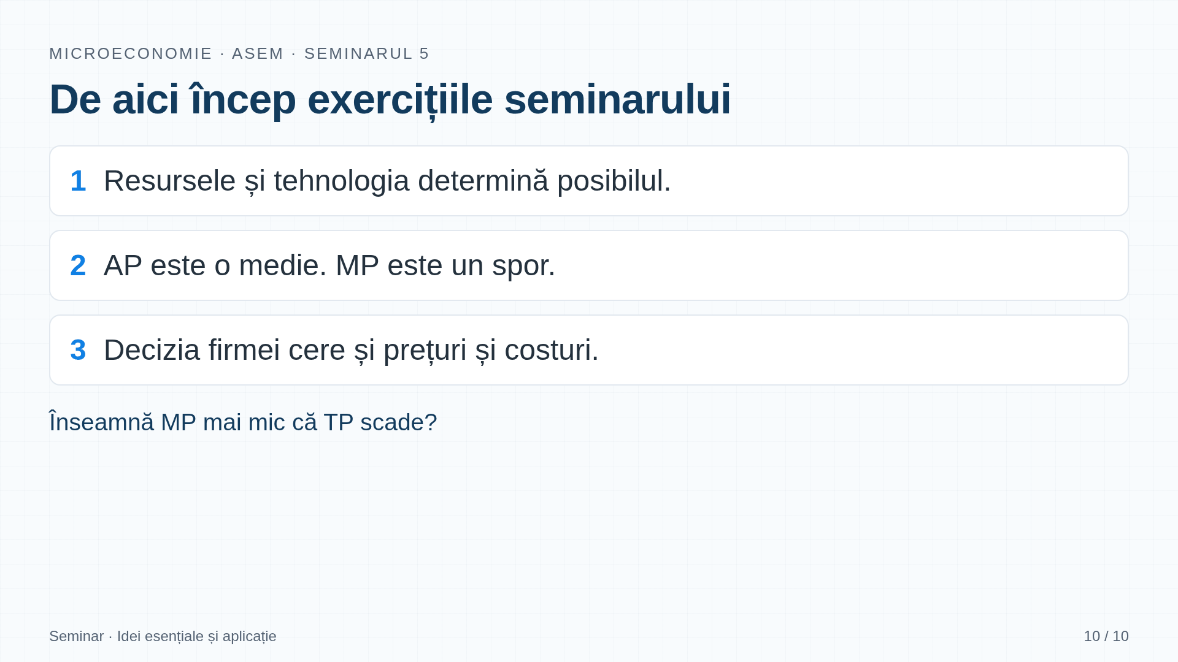
Notes:
Timp orientativ: 45 de secunde.
Reținem trei idei. Resursele și tehnologia determină posibilul. AP este o medie. MP este un spor. Decizia firmei cere și prețuri și costuri.
Întrebarea de verificare este: Înseamnă MP mai mic că TP scade?
Răspuns: Nu cât timp MP rămâne pozitiv.
În continuare deschidem exercițiile seminarului. Folosim aceeași succesiune: identificăm datele și restricția. Alegem relația potrivită. Calculăm și verificăm. Încheiem cu o explicație economică în cuvinte proprii.

